Slide 1
ΝΕΥΡΟΛΟΓΙΑ
Βλοτινού Πηνελόπη
Επίκουρη Καθηγήτρια
Τμήμα Εργοθεραπείας
Πανεπιστήμιο Δυτικής Αττικής

Slide 2
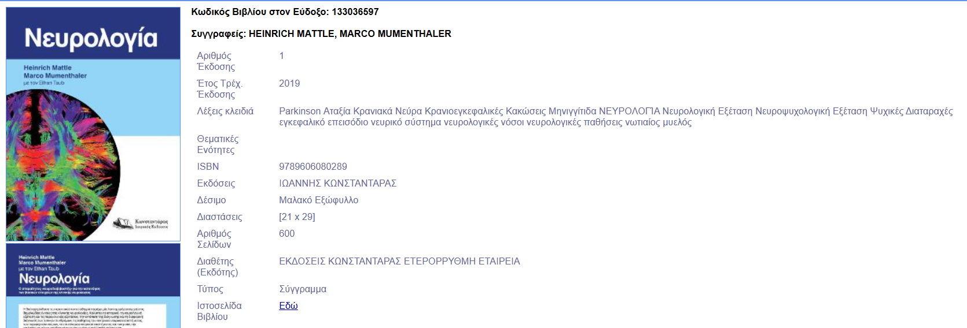
Προτεινόμενο Βιβλίο

Slide 3
Ή νευρολογική Εξέταση βασικά εργαλεία για την εξέταση

Slide 4
Αρχικά βήματα….

Slide 5
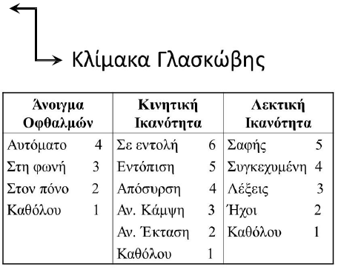

Slide 6
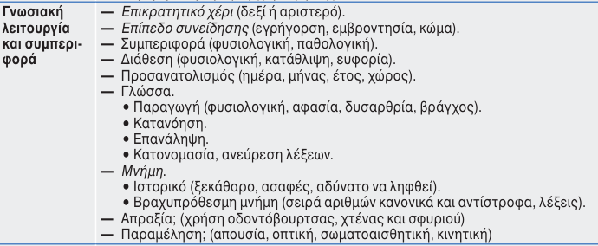

Slide 8
Λήψη Ιατρικού Ιστορικού

Slide 10
Έλεγχος αδρός κρανιακών νεύρων

Slide 20
Από τι είπαμε Γενικά ότι συνίσταται η Νευρολογική Εξέταση?
Στάση και Βάδιση
Κεφαλή και Έλεγχος Κρανιακών νεύρων
Άνω άκρα
Κορμός
Κάτω άκρα
Έλεγχος αυτόνομου νευρικού συστήματος
Νευροψυχολογική και ψυχιατρική εξέταση
Ας τα δούμε Αναλυτικα…..

Slide 21
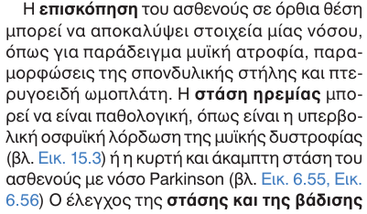
Στάση και βάδιση

Slide 22
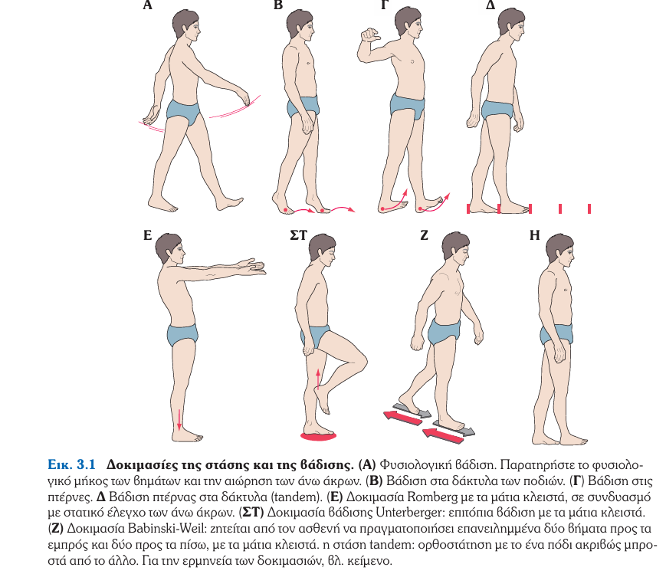
Ο γιατρός μπορεί να εκτιμήσει την ισχύ των μυών της γαστροκνημίας και των ραχιαίων καμπτήρων του ποδιού και των δακτύλων ζητώντας από τον ασθενή να βαδίσει στα δάκτυλα των ποδιών και στις πτέρνες

Slide 23
Η «βάδιση σε τεντωμένο σχοινί» (βάδιση με επαφή της πτέρνας του ενός ποδιού με τα δάκτυλα του άλλου [βάδιση tandem]) (Εικ. 3.1Δ) είναι μία πολύ ευαίσθητη δοκιμασία της ισορροπίας και της σταθερότητας βάδισης. Ζητείται από τον ασθενή να τοποθετήσει το ένα του πόδι αμέσως μπροστά από το άλλο και σε επαφή με αυτό, αρχικά κοιτώντας προς το πά τωμα, στη συνέχεια κοιτώντας ευθεία μπρο στά και τέλος κοιτώντας προς το ταβάνι. Η βά διση tandem θα πρέπει να είναι δυνατή κάτω από όλες τις προηγούμενες συνθήκες. Η δοκι μασία με τα μάτια κλειστά είναι πιο δύσκολη και πολλά φυσιολογικά άτομα δεν μπορούν να την πραγματοποιήσουν.
Η δοκιμασία Romberg (Εικ. 3.1Ε) είναι μία άλλη δοκιμασία της ισορροπίας. Ζητείται από τον ασθενή να σταθεί με τα πόδια του ενω μένα και παράλληλα και με τα μάτια του κλει στά για τουλάχιστον 20 δευτερόλεπτα. Αυτό θα πρέπει να επιτυγχάνεται ήρεμα και εύ κολα, χωρίς εμφανή ταλάντωση του σώμα τος.
Θυμηθείτε!

Slide 24
Διαταραχές Βάδισης

Slide 25
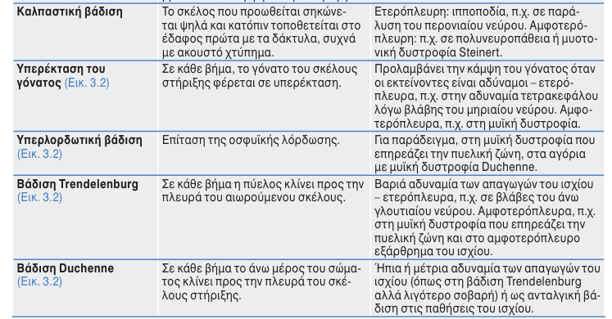
Διαταραχές Βάδισης

Slide 27
Έλεγχος Κρανιακών Νεύρων

Slide 28
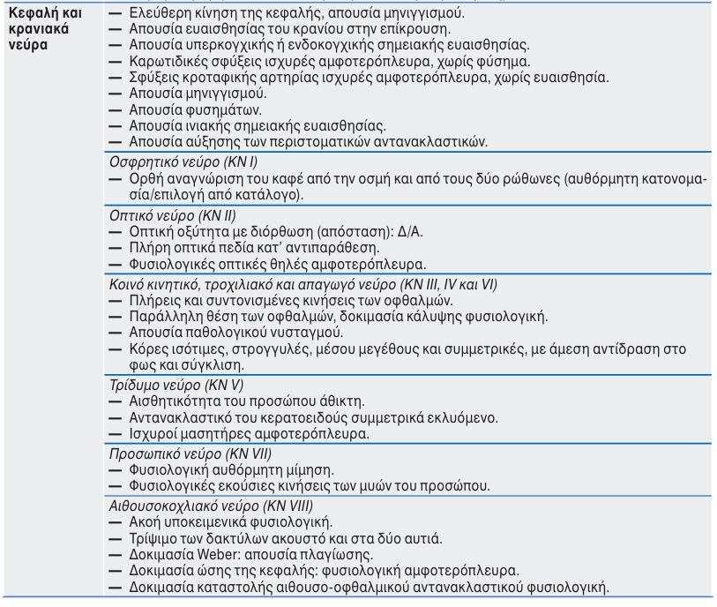

Slide 29
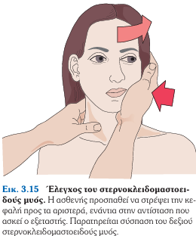
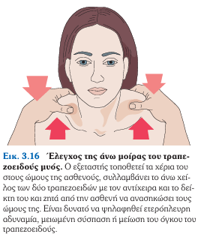
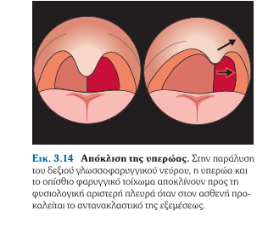

Slide 30
Κρανιακό Νεύρο ΧΙΙ: Υπογλώσσιο Νεύρο

Slide 31
Άνω Άκρα
Βασικό Σημείο Η εξέταση των άνω άκρων ξεκινά με την επισκόπηση: ο εξεταστής θα πρέπει να εκτιμά τις αυθόρμητες κινήσεις και κάθε ανωμαλία της στάσης των βραχιόνων, των αντιβραχίων, των χεριών και των δακτύλων, καθώς και το μυϊκό όγκο και τη σύσταση του δέρματος. Κάθε ακούσια κίνηση, όπως είναι ο τρόμος ή οι δεσμιδώσεις, θα πρέπει να σημειώνεται. Στη συνέχεια ελέγχεται το εύρος κίνησης των μεγαλύτερων αρ θρώσεων, ενώ ψηλαφώνται οι σφύξεις. Στη συνέχεια μπορεί να πραγματοποιηθεί η νευρολογική εξέταση (με τη στενή έν νοια), με εκτίμηση της μυϊκής ισχύος, των αντανακλαστικών, του συντονισμού και της αισθητικότητας.

Slide 34
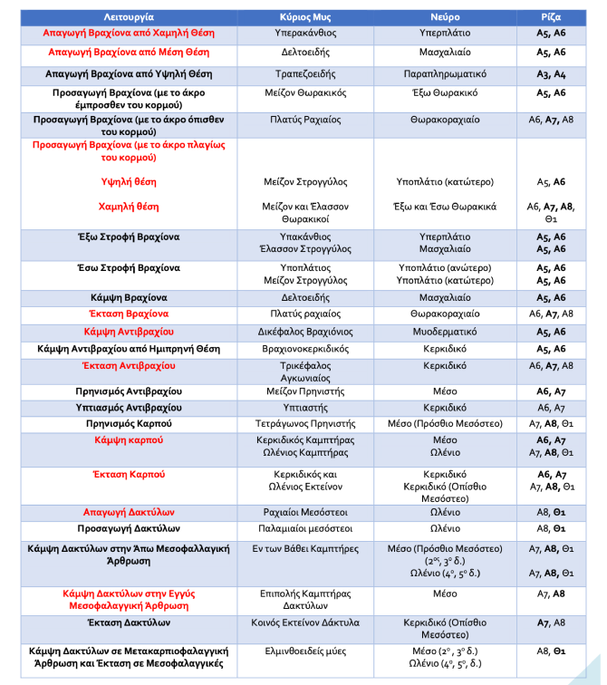
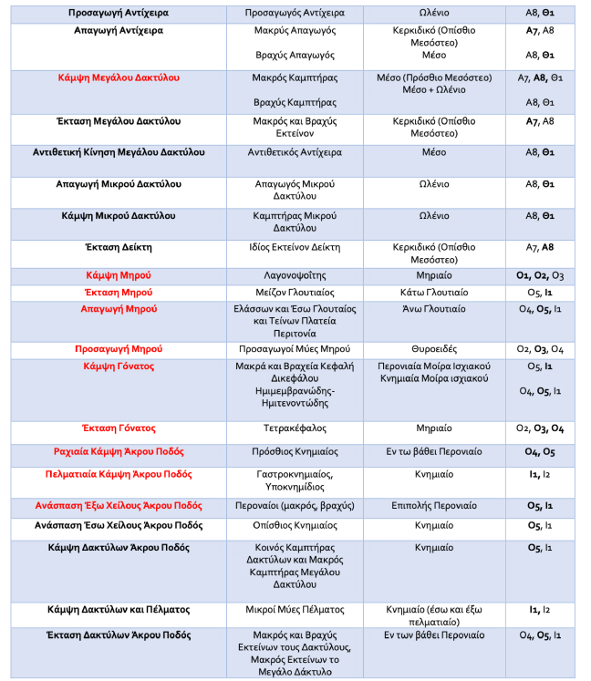

Slide 35
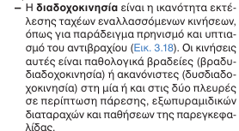
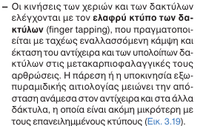
Κινητική Λειτουργία και Συντονισμός

Slide 36
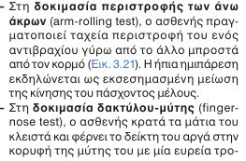
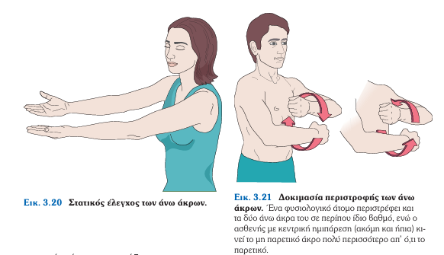

Slide 37
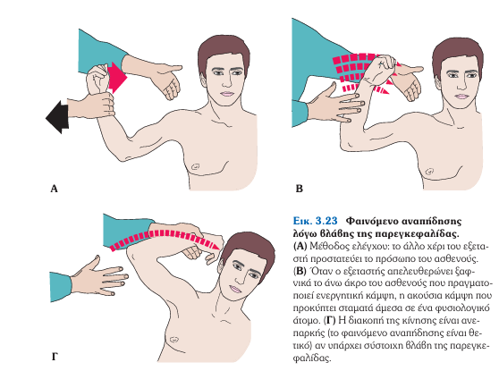

Slide 38
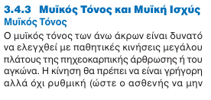
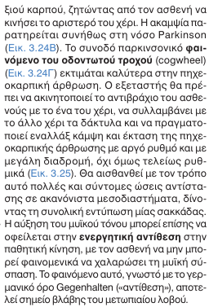

Slide 39
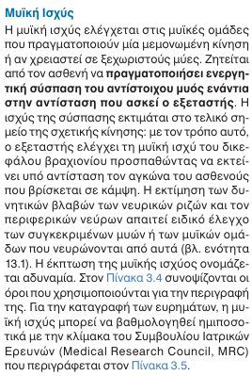
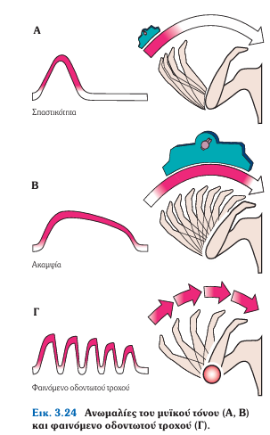

Slide 40
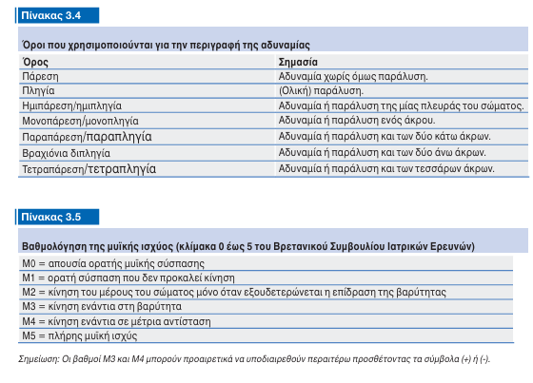

Slide 42
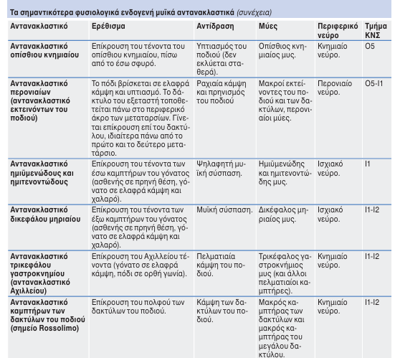
Αντανακλαστικά - Τύποι Αντανακλαστικών

Slide 44
Αισθητικότητα
Η αίσθηση της αφής (αισθησία) ελέγχεται με τον ασθενή να έχει τα μάτια του κλειστά. Ο εξεταστής αγγίζει ελαφρά διάφορα σημεία του σώματος του ασθενούς με ένα δάκτυλο, ένα φτερό, ένα χαρτομάντηλο ή κάτι αντίστοιχο. Είναι δυνατό να πραγματοποιηθεί ακριβής ποσοτικός έλεγχος με βαθμολογημένα όργανα, όπως είναι οι τρίχες von Frey ή ο ρυθμιζόμενος τροχός Wartenberg, ωστόσο στην καθημερινή κλινική πράξη αυτό δεν είναι απαραίτητο.
Συνήθως αρκεί η περιγραφή ενός ελλείμματος ως διαταραχή (υπαισθησία) ή απουσία της αίσθησης της αφής (αναισθησία). Ανάλογα με την περίσταση, ο εξεταστής ίσως θελήσει να μετρήσει ποσοτικά την αισθητικότητα σε ένα ορισμένο δερμοτόμιο ή στην κατανομή ενός συγκεκριμένου περιφερικού νεύρου, καθώς και να συγκρίνει την αισθητικότητα στις κατοπτρικές θέσεις του σώματος. Η αισθητική δυσλειτουργία μπορεί επίσης να έχει τη μορφή της υπερβολικής αίσθησης. Η παραισθησία είναι μία παθολογική, θετική αίσθηση κάποιου είδους, είτε αυτόματη είτε προκλητή, όπως για παράδειγμα η αίσθηση βελονών της πολυνευροπάθειας. Μία παθολογική αίσθηση που είναι δυσάρεστη και επώδυνη ονομάζεται δυσαισθησία (π.χ. το αίσθημα καύσου λόγω βλάβης περιφερικού νεύρου). Η έκλυση πόνου από ένα ερέθισμα που φυσιολογικά δεν είναι επώδυνο (όπως το ελαφρύ χάδι του δέρμα τος) ονομάζεται αλλωδυνία.

Slide 45
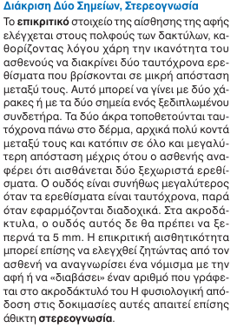
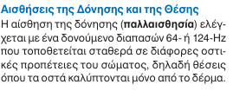

Slide 53
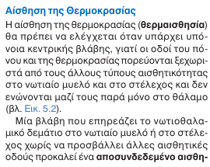
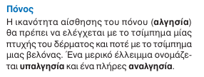

Slide 54
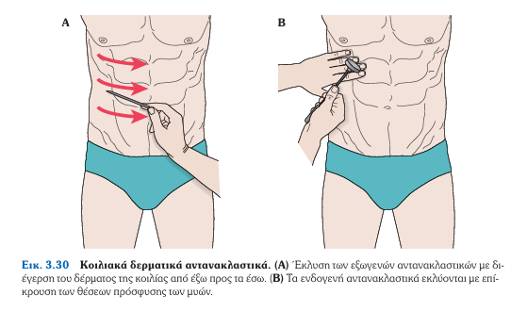
Κορμός
Το σχήμα και το εύρος κίνησης της σπον δυλικής στήλης εκτιμώνται με τον ασθενή σε όρθια στάση. Η αισθητικότητα ελέγχεται με τον ασθενή σε ύπτια θέση. Ιδιαίτερη προσοχή πρέπει να δίνεται στο αισθητικό επίπεδο ή στην παρουσία γεννητικής κα τανομής τύπου σέλας. Η κινητική νεύρωση του κορμού εκτιμάται με τα ενδογενή αντανακλαστικά των κοιλιακών μυών και με τα εξωγενή αντανακλαστικά (κοιλιακό δερματικό αντανακλαστικό, κρεμαστήριο αντανακλαστικό).

Slide 56
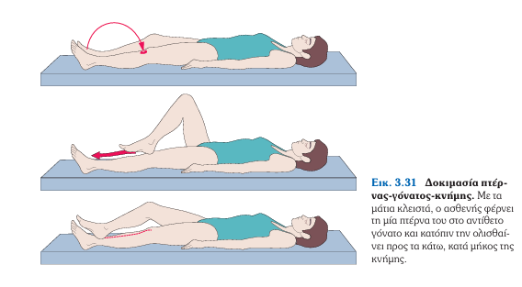
Κάτω άκρα
Η εξέταση των κάτω άκρων ξεκινά επίσης με την επισκόπηση: ο εξεταστής εκτιμά τη στάση και τις αυθόρμητες κινήσεις των κάτω άκρων και των ποδιών, το μυϊκό όγκο, την κατάσταση του δέρματος και κάθε παθολογική κίνηση που μπορεί να υπάρχει. Στη συνέχεια ελέγχεται η κινητικότητα των μεγάλων αρθρώσεων και ψηλαφώνται οι σφύξεις. Κατόπιν ακολουθεί η αμιγής νευρολογική εξέταση με έλεγχο της μυϊκής ισχύος, των αντανακλαστικών, του συντονι σμού και της αισθητικότητας

Slide 59
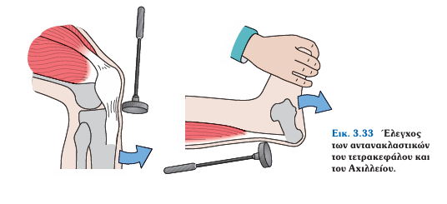
Αντανακλαστικά Ενδογενή Μυϊκά Αντανακλαστικά
Το αντανακλαστικό του τετρακεφάλου (επι γονατιδικό αντανακλαστικό) και το αντανα κλαστικό του Αχιλλείου αποτελούν τα ση μαντικότερα ενδογενή αντανακλαστικά του κάτω άκρου.

Slide 60
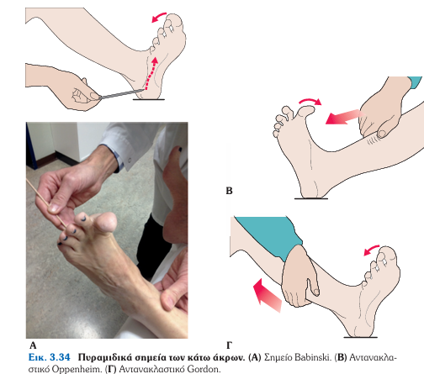

Slide 61
Αισθητικότητα κ.α.

Slide 62
Επίπεδο Συνείδησης

Slide 63
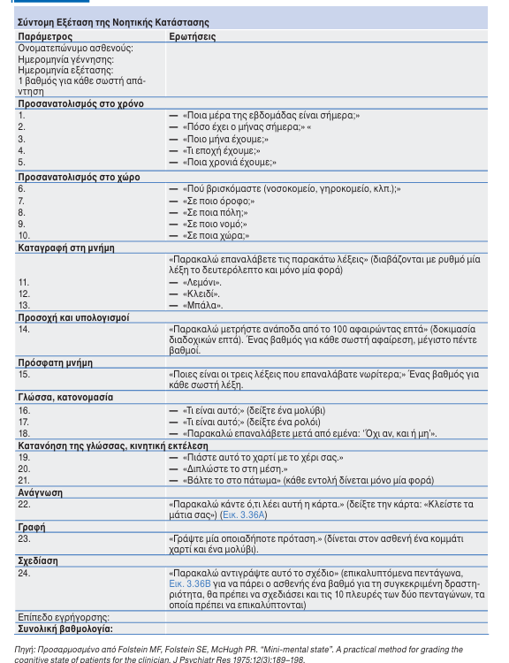
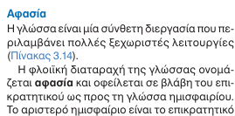
Νευροψυχολογική Εξέταση

Slide 64
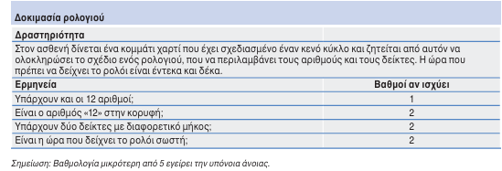

Slide 65
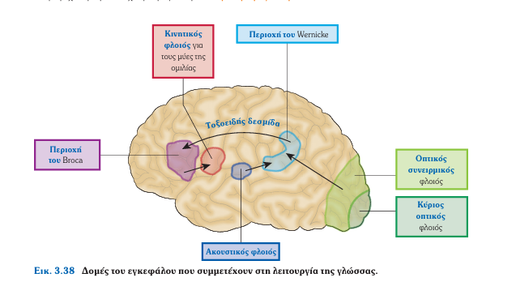

Slide 66
Σημαντικά νευροψυχολογικά σύνδρομα

Slide 67
Τέλος!

